Slide 1
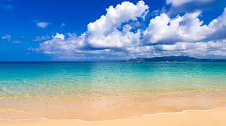
家族8人でも最強に楽しめる
車中泊×シュノーケル
子ども6人・ハイエースで海へ

Slide 2
自己紹介＋導入
• 子ども6人の8人家族
• ハイエースで車中泊しながら海へ
• 海での子どもたちのリアクション
• そこで出会ったのが「シュノーケル」でした。

Slide 3
シュノーケルとは
• 特別な資格不要
• 浅瀬でOK
• 子どもでもできる
最も始めやすいマリンスポーツ

Slide 4
マリンスポーツの全体像
• 【手軽ゾーン】シュノーケル / SUP / カヤック
• 【本格潜水】スキューバダイビング / フリーダイビング
• 【ライド系】サーフィン / ジェットスキー
• 【体験レジャー】バナナボート / パラセーリング
この中で、最も参入障壁が低いのがシュノーケルです。

Slide 5
大家族視点での比較
項目 | シュノーケル | ダイビング | サーフィン
初期費用 | ◎ 安い | △ 高い | ○
技術習得 | ◎ 不要 | △ 必須 | △
年齢対応 | ◎ 幅広い | △ 制限あり | △
家族同時参加 | ◎ | △ | ×

Slide 6
シュノーケルの立ち位置
• 入口でありながら、装備次第で本格スポーツに
• 参入難易度：最も低い / 装備コスト：最も安い
• 年齢対応幅：最も広い / 家族適性：最強クラス
「ただの海遊び」ではなく、最も裾野が広いマリンスポーツ

Slide 7
名古屋から行けるおすすめ4選
• ① 水晶浜（福井）— ファミリー入門
• ② 水島（福井）— 北陸のハワイ
• ③ ヒリゾ浜（静岡）— 本州トップ級の透明度
• ④ 串本（和歌山）— 世界最北のサンゴ礁

Slide 8
① 水晶浜（福井）
• 遠浅で子連れ最強
• 透明度が高い
• アクセス良好
→ ファミリー入門に最適

Slide 9
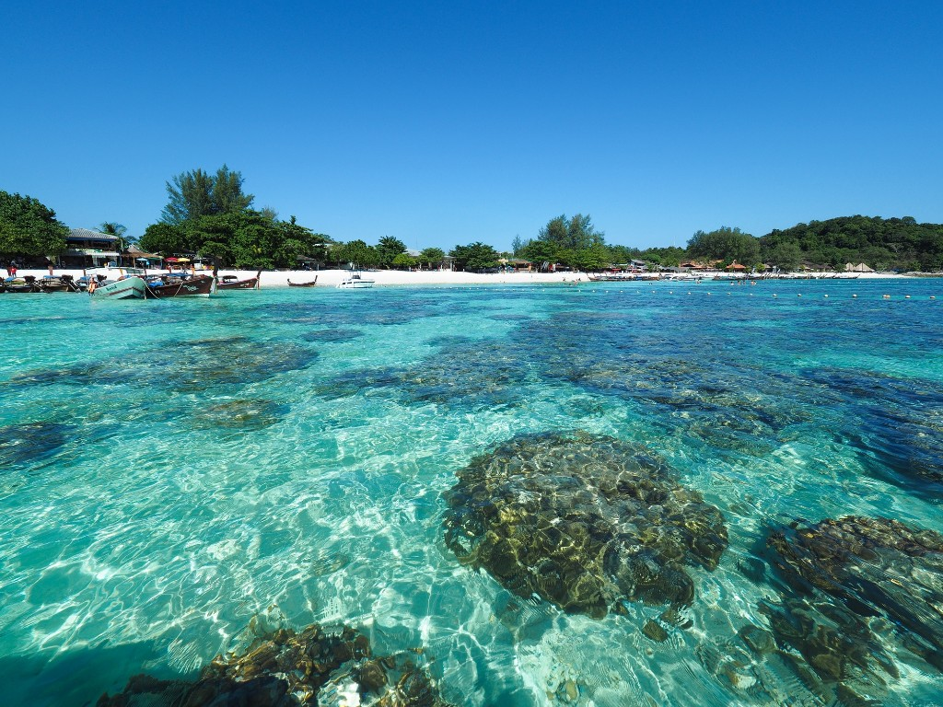
② 水島（福井）
• 船で渡る特別感
• 「北陸のハワイ」
• 子どもテンションMAX
→ 非日常体験ができる

Slide 10
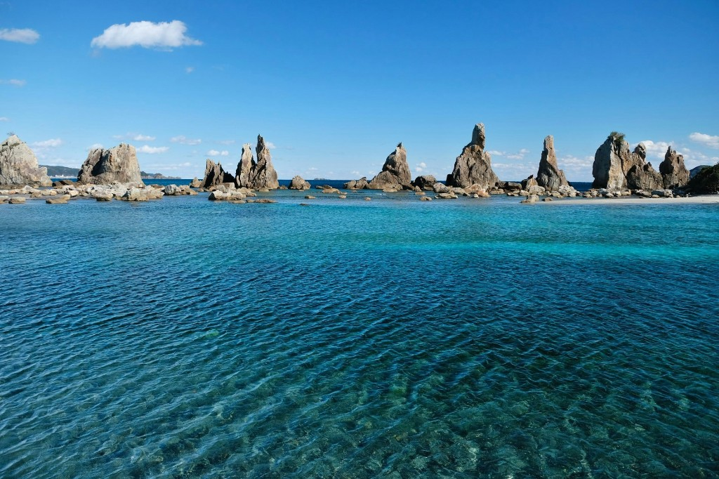
③ ヒリゾ浜（静岡）
• 本州トップ級の透明度
• 魚の量が段違い
• やや上級者向け
→ 感動体験枠

Slide 11
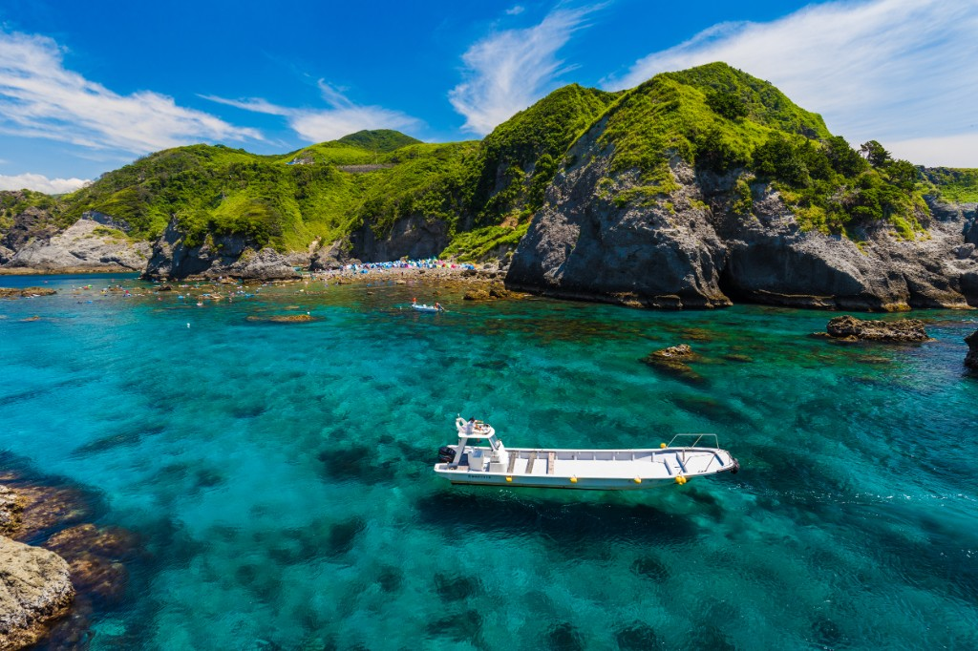
④ 串本（和歌山）※最重要
• 世界最北のサンゴ礁
• 生き物が豊富
• 家族旅行との相性◎
• 実際の子どもたちの反応が非常に大きかった
→ あなたの実体験エピソードを厚く

Slide 12
シュノーケルの楽しみ方
• 魚を探す＝海の宝探し感覚
• 親子で同じ景色を共有
• 写真・動画で思い出倍増
• 朝イチが最強（車中泊と相性◎）

Slide 13
安全に楽しむための装備優先順位
• 【最優先】ライフジャケット / マリンシューズ / マスク＆シュノーケル
• 【快適性アップ】フィン / ドライシュノーケル / 度付きゴーグル
• 【余裕があれば】マリン手袋 / ラッシュガード
道具を整えると「遊び」から「スポーツ」に変わります。

Slide 14
最重要：マリンシューズ＆本格装備
• マリンシューズ：足のケガ防止・滑り止め・フィン擦れ防止
• フィン：股関節から大きくゆっくり。自転車こぎはNG
• ドライシュノーケル：水が入りにくく子ども向き
• 度付きゴーグル：見え方が変わると感動の量が変わる
• マリン専用手袋：岩場・滑り止め・ケガ防止

Slide 15
フィンの正しい使い方
• ❌ NG：自転車こぎキック（膝だけ・水面を叩く・すぐ疲れる）
• ✅ OK：股関節から大きくゆっくり（少ない力で長く泳げる）
フィンは「速く」ではなく「ゆっくり大きく」が正解です。

Slide 16
車中泊×シュノーケル最強説
• 海の近くに前泊できる → 朝イチで一番きれいな海に入れる
• 宿泊費が浮く
• 「海遊びの満足度は、朝の一番風呂で決まります。」

Slide 17
ハイエース車内装備
• サブバッテリー（電源の心配なし）
• 電子レンジ（コンビニ飯が温かい・雨の日の神）
• テレビ＋Amazon Fire TV Stick（夜は動く映画館）
• キッチンセット（朝ごはんを現地で作れる）
• 炊飯器（海上がりの炊きたては反則級）
もはや小さな動く家です。

Slide 18
他レジャーとのコスパ比較
項目 | シュノーケル | 遊園地 | キャンプ
初期費用 | ◎ 安い | なし | △ 高い
維持費 | ほぼゼロ | 毎回高い | かかる
子ども満足度 | ◎ | ◎ | ○
自然体験 | ◎ | △ | ◎
→ 大家族ほど最強の遊び

Slide 19
まとめ
• 豪華なホテルに泊まらなくても、高価なアクティビティがなくても、
• 家族みんなで同じ海をのぞいた時間は、想像以上に心に残ります。
• 子どもが大きくなっても、一緒に同じ海をのぞいた記憶は残り続けます。
次の休日、ちょっと海をのぞいてみませんか？

Slide 20
THANK YOU

